Slide 1
Thiết kế website Laptopshop
Đoàn Kiến Quốc – SE1888

Slide 2
Mục lục
I. Yêu cầu của khách hàng
II. Phân tích, thiết kế hệ thống
III. Một vài hình ảnh demo website

Slide 3
I. Yêu cầu của khách hàng
1. Về phía người dùng:
Đăng nhập, đăng kí tài khoản
Trình bày sản phẩm, xem thông tin chi tiết sản phẩm
Lọc sản phẩm theo các tiêu chí (mức giá, nhãn hiệu, theo danh mục, sắp xếp theo mức giá, …)
Giỏ hàng có thể truy cập bất kì lúc nào, trên bất kì thiết bị nào, có thể chọn 1 mặt hàng cụ thể trong giỏ hang để tiến hành thanh toán
Có thể theo dõi hành trình đơn hang, lựa chọn nhận hang hoặc huỷ đơn hang
Có thể gửi feedback về cho Admin

Slide 4
I. Yêu cầu của khách hàng
2. Về phía Admin:
CRUD với các đối tượng: danh mục, nhãn hiệu, đơn hàng, sản phẩm.
Có thể tạo cả 3 loại tài khoản: Admin, User hoặc Shipper.
Có thể theo dõi được tất cả các feedback
3. Về phía Shipper ( có thể là 1 người hoặc 1 dịch vụ giao hàng):
Có thể quản lí đơn hàng đã được phân công
Có thể cập nhật tình hình đơn hàng, ghi chú thông tin chuyển về cho Admin.

Slide 5
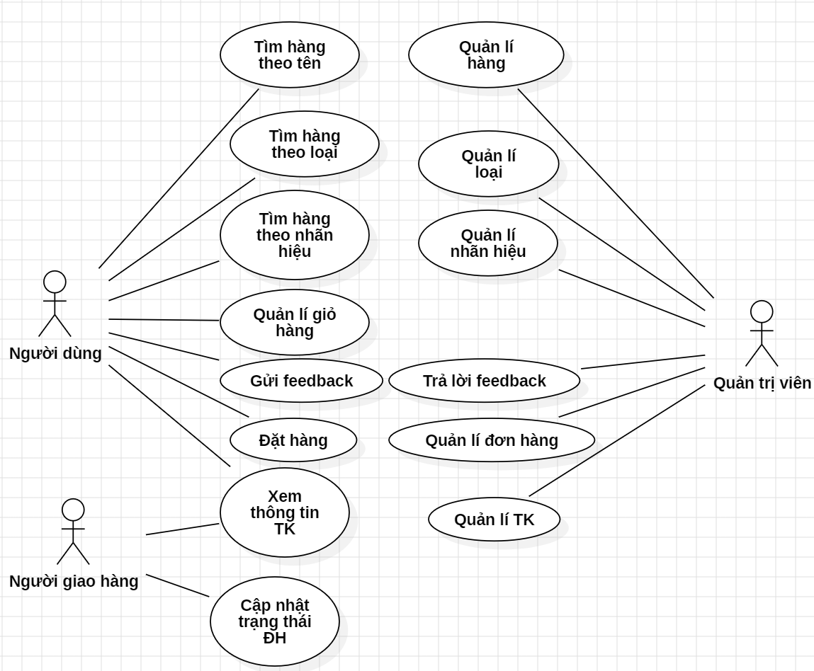
II. Phân tích, thiết kế hệ thống – Usecase

Slide 6
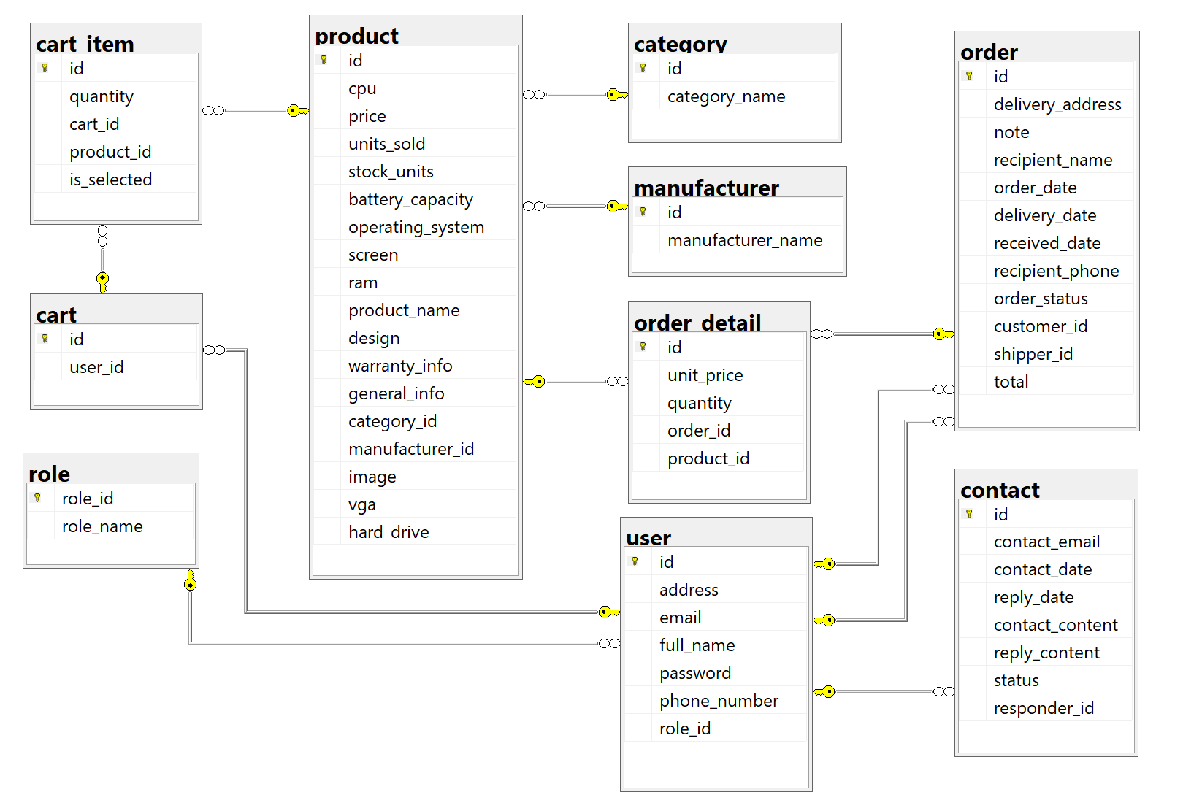
II. Phân tích, thiết kế hệ thống - database

Slide 7
Một số hình ảnh demo
*Đã demo trực tiếp trên lớp

